Slide 1


Stairway to heaven
Escalera al cielo
1971
Roberto
Lima-Perú
AVANCE AUTOMATICO

Slide 2
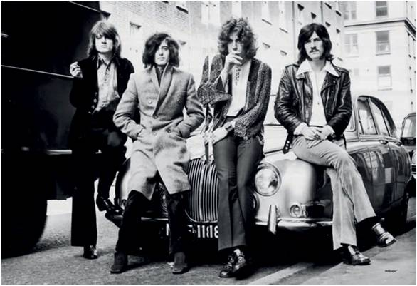
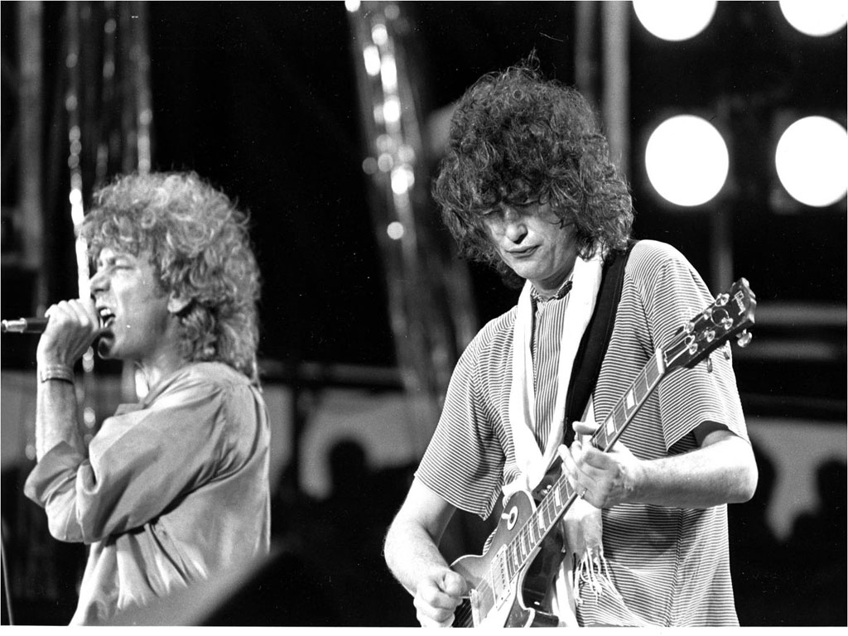
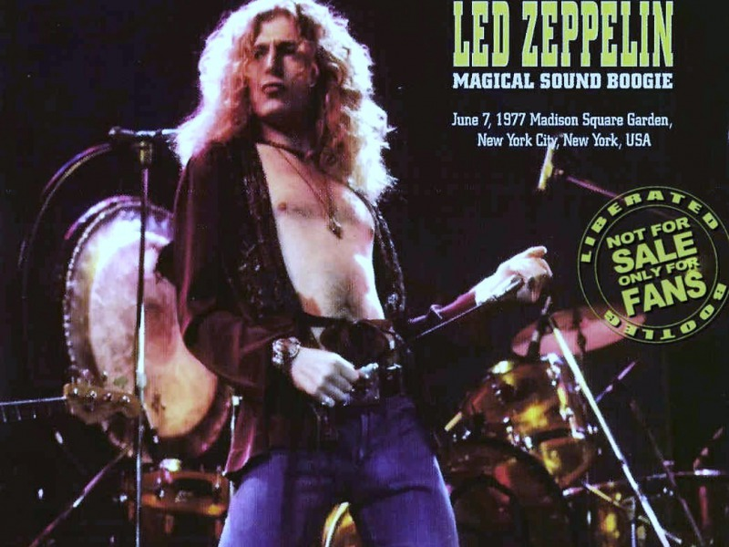
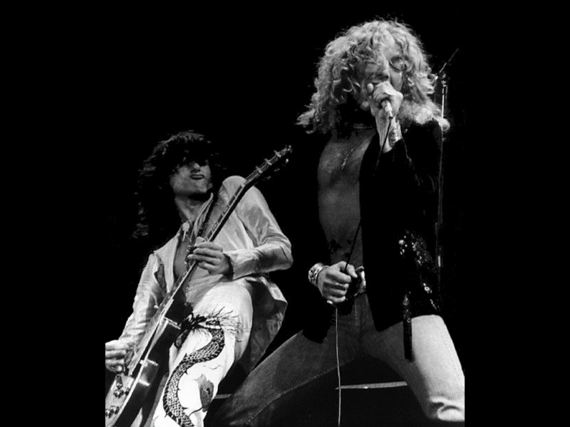
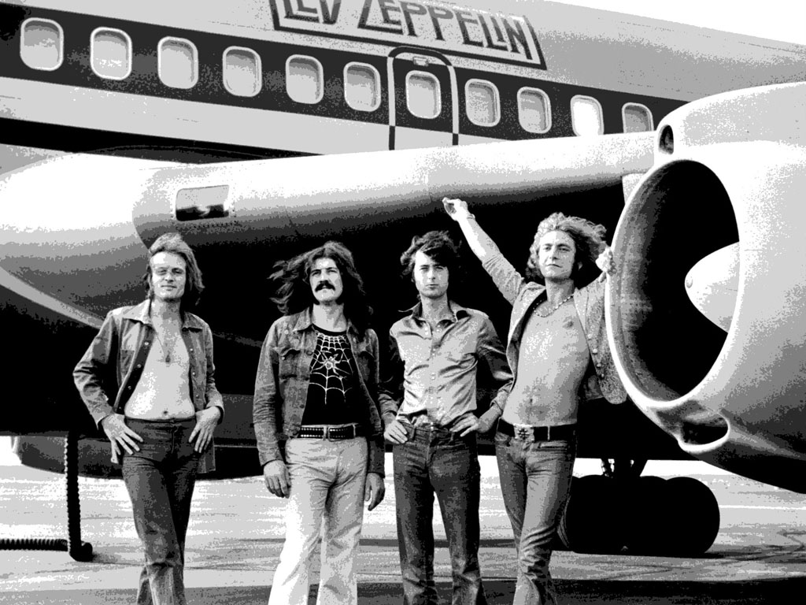

Slide 3
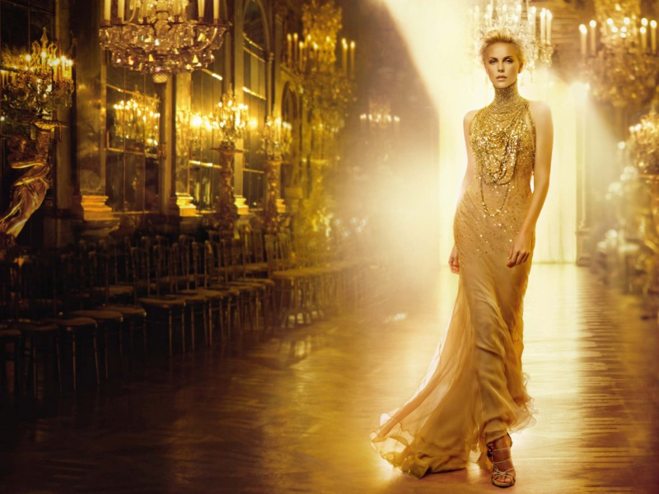
There's a lady who's sure Hay una dama que asegura
all that glitters is gold que todo lo que brilla es oro

Slide 4
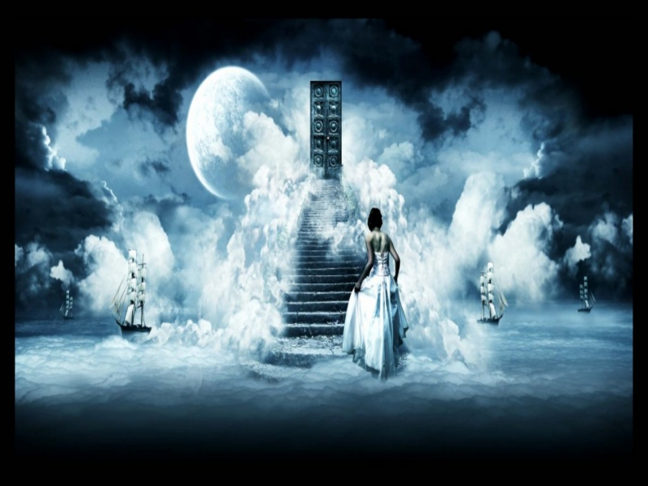
and she's buying a stairway to heaven y está comprando una escalera al cielo

Slide 5
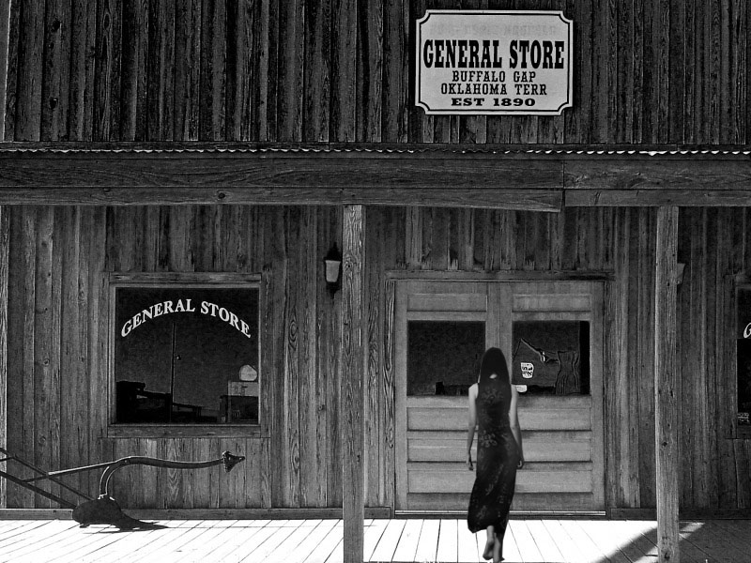
and when she gets there she knows y cuando ella llega allí, sabe que
if the stores are all closed si las tiendas están todas cerradas

Slide 6

With a word she can get what she came for con una palabra puede conseguir lo que ella quería

Slide 7
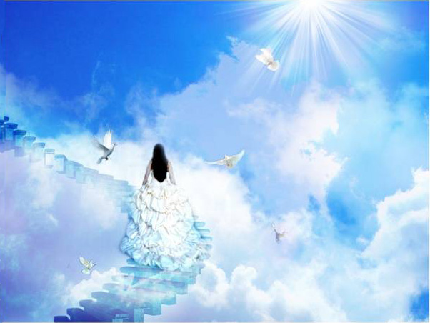
Ooo,ooo uuu, uuu
and she's buying a stairway to heaven y ella está comprando una escalera al cielo

Slide 8
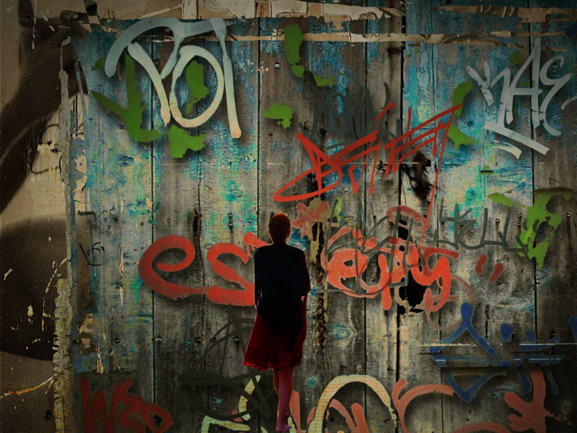
There's a sign on the wall but she wants to be sure Hay una señal en la pared pero ella desea estar segura

Slide 9
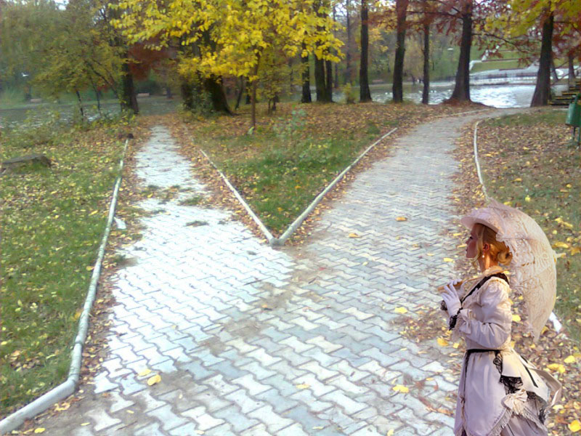
'Cause you know sometimes words Porque tú sabes que algunas veces las palabras
have two meanings tienen dos significados

Slide 10
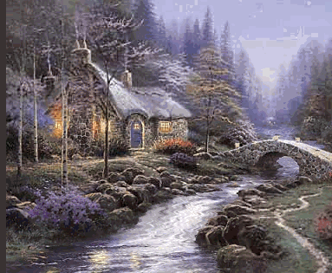

In the tree by the brook en el árbol junto al arroyo
there's a songbird who sings hay un pájaro cantor que canta

Slide 11
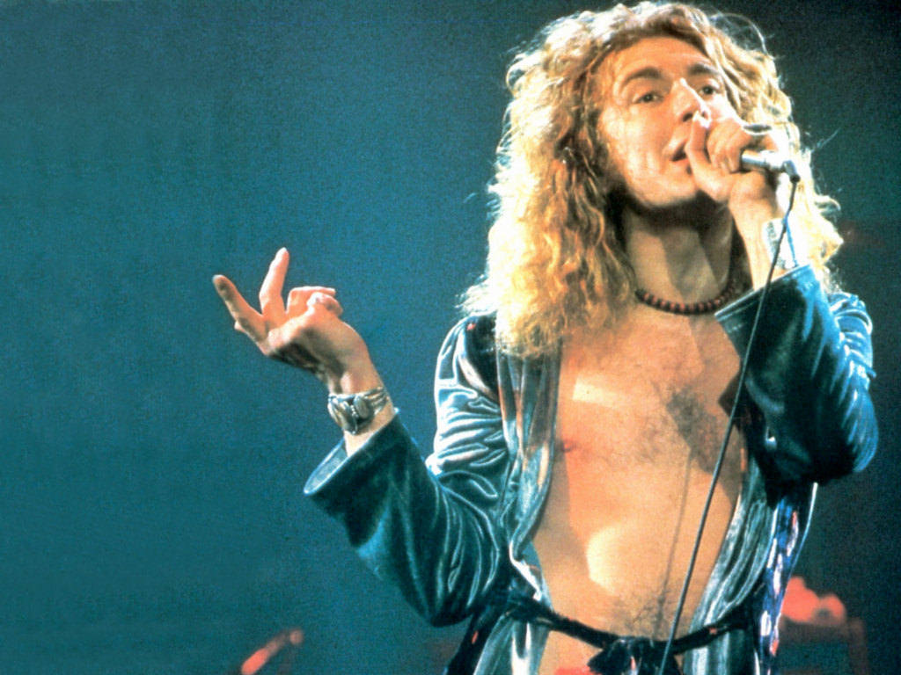
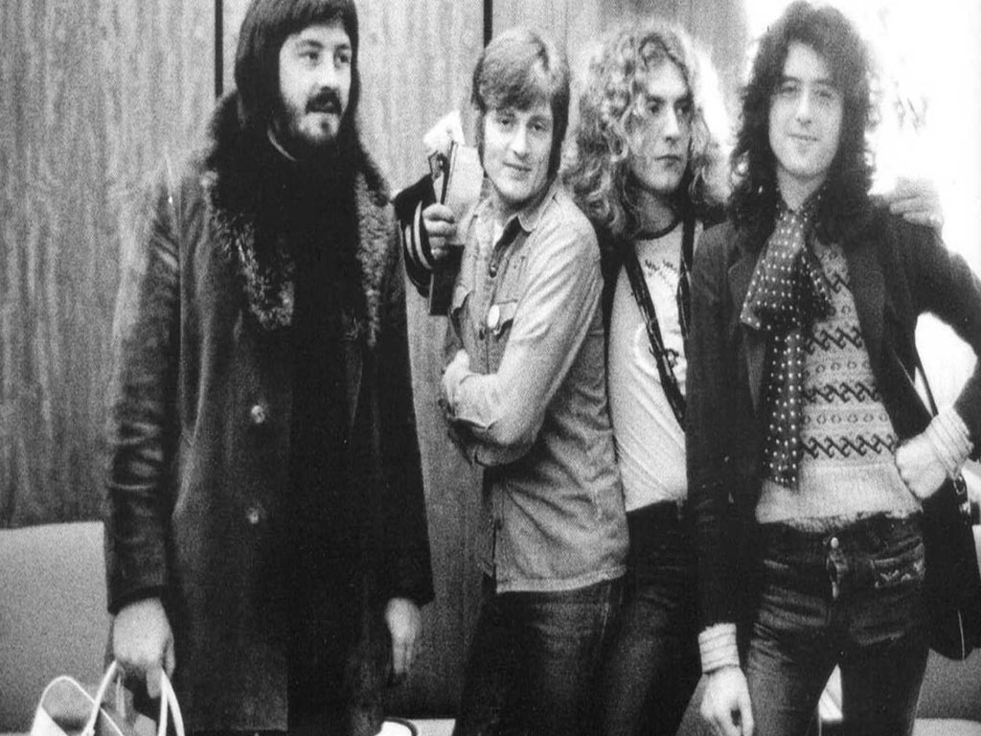
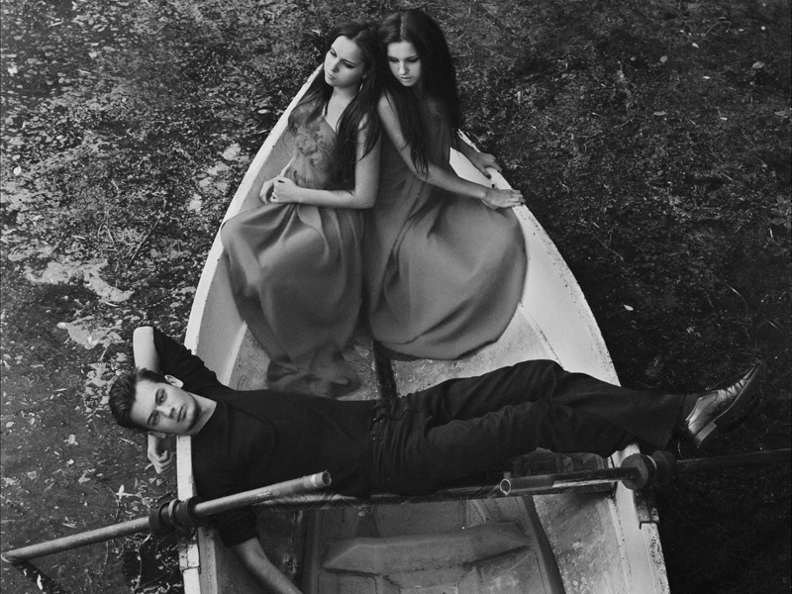
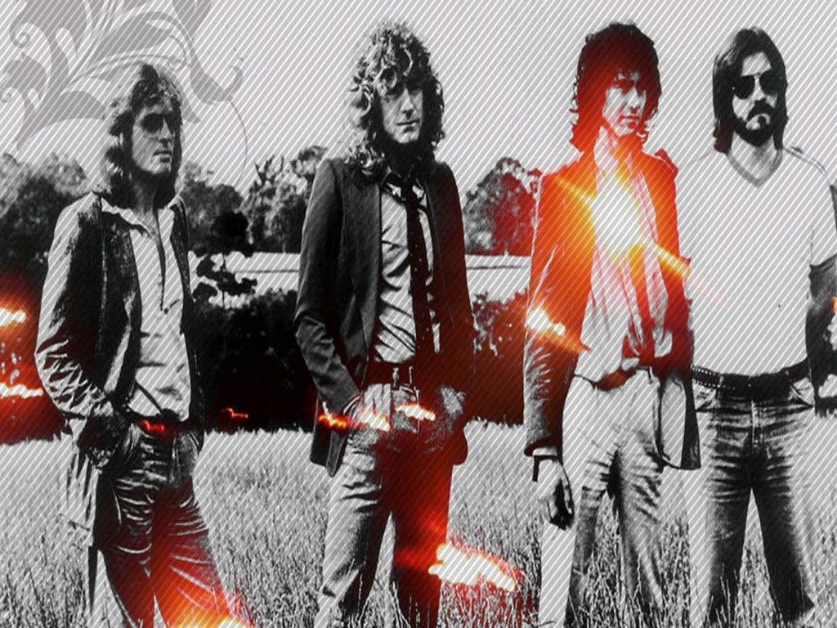
Sometimes all of our thoughts are misgiven Algunas veces todos nuestros pensamientos son dudosos

Slide 12
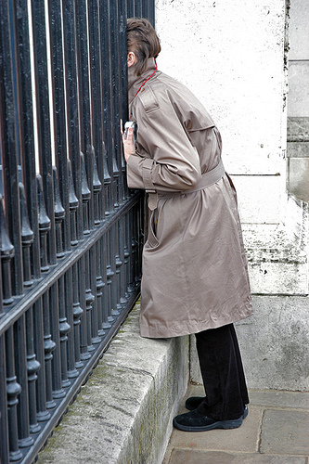
ooh it makes me wonder Uuu, eso me hace tener curiosidad
ooh it makes me wonder Uuu, eso me hace tener curiosidad

Slide 13

There's a feeling I get when I look to the west Hay un sentimiento que tengo cuando miro hacia el oeste

Slide 14
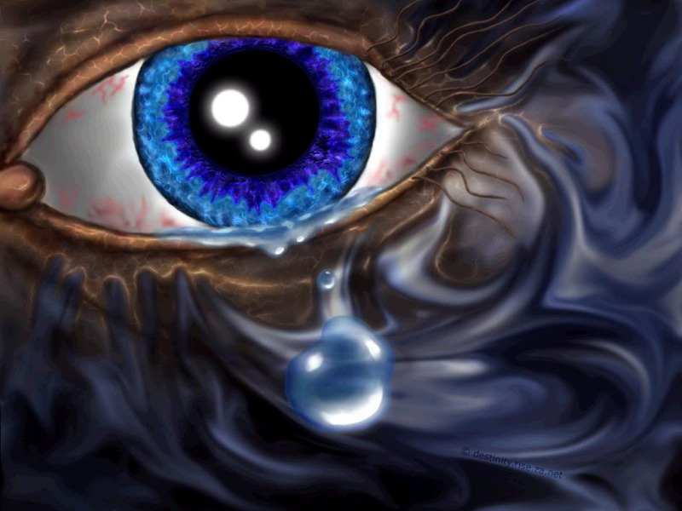
And my spirit is crying for leaving y mi espíritu está llorando por salir

Slide 15
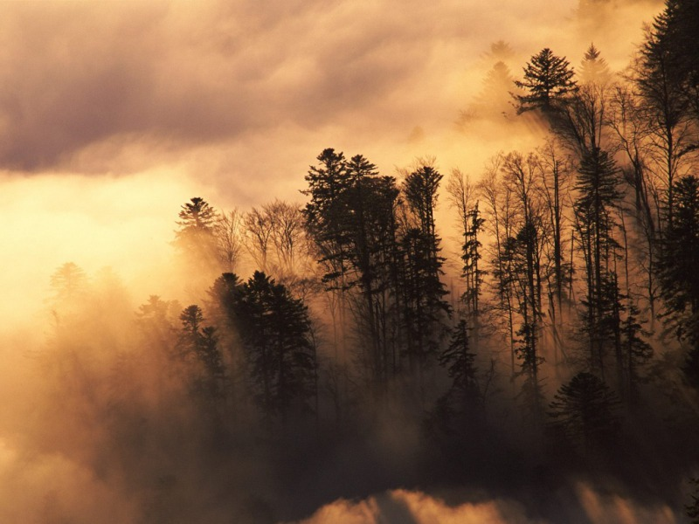
In my thoughts I have seen en mis pensamientos he visto
rings of smoke through the trees anillos de humo a través de los árboles

Slide 16
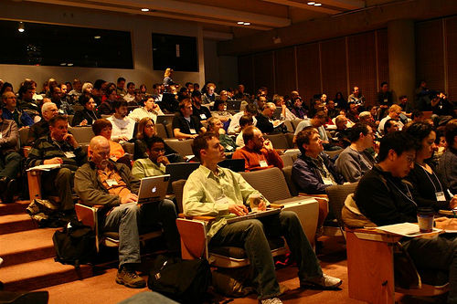
And the voices of those who stand looking y las voces de aquéllos quienes permanecen mirando

Slide 17
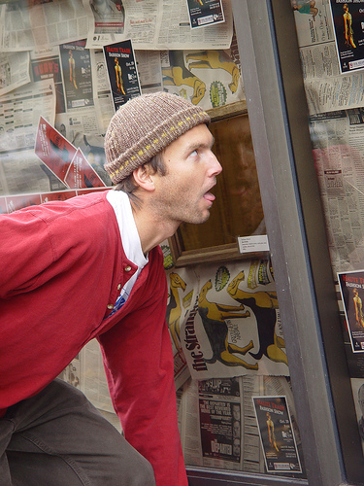
ooh it makes me wonder Uuu, eso me hace tener curiosidad
ooh it makes me wonder Uuu, eso me hace tener curiosidad

Slide 18
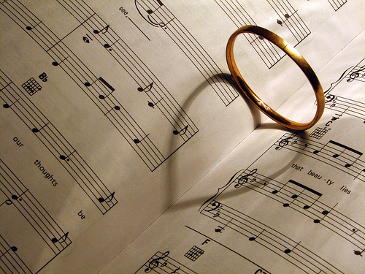
And it's whispered that soon, if we all call the tune y se rumoreó pronto, que si todos pedimos la canción

Slide 19
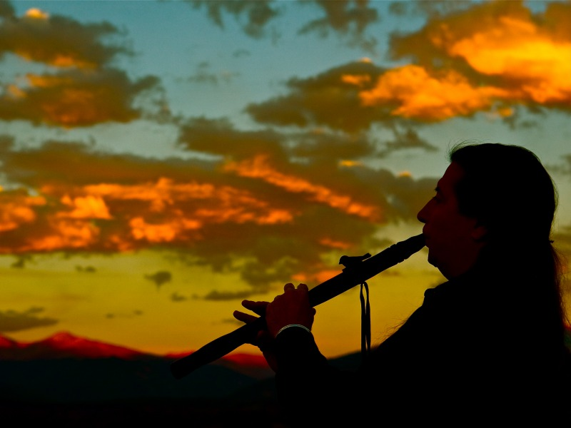
then the piper will lead us to reason entonces el flautista nos conducirá a la razón

Slide 20
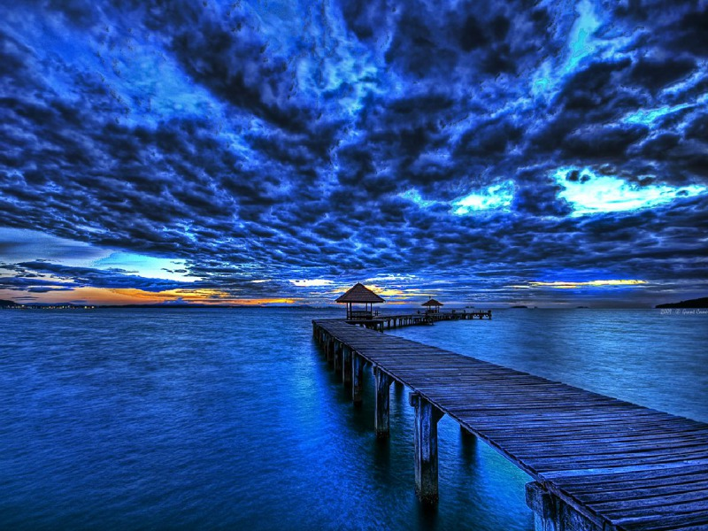
And a new day will dawn y un nuevo día amanecerá
for those who stand long para todos aquéllos que soportan tanto tiempo

Slide 21

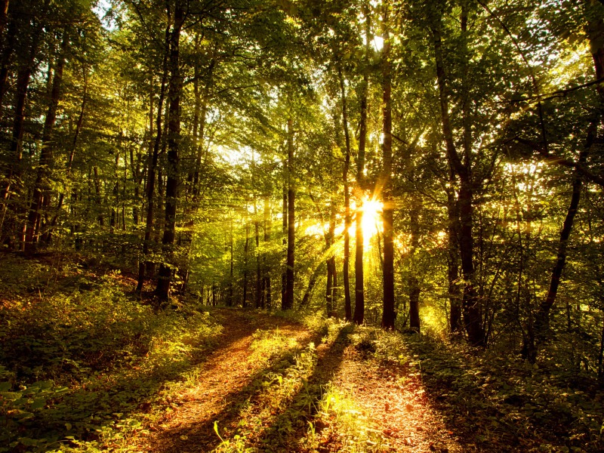
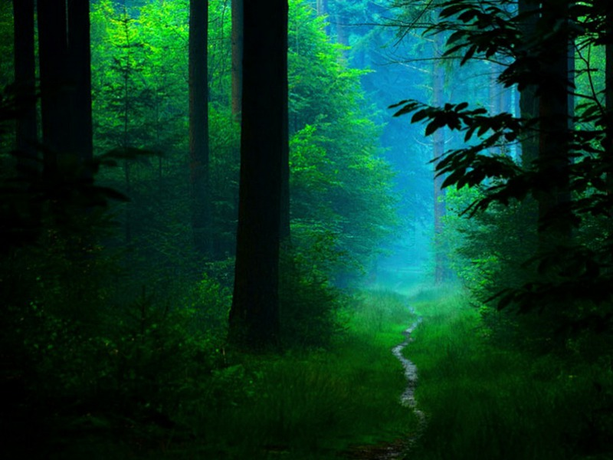
And the forest will echo with laughter y el bosque resonará con más risa

Slide 22

woe, woe, woe uou, uou, uou
If there's a bustle in your hedgerow si hay un bullicio en tu cercado
don't be alarmed now no estés alarmándote ahora

Slide 23
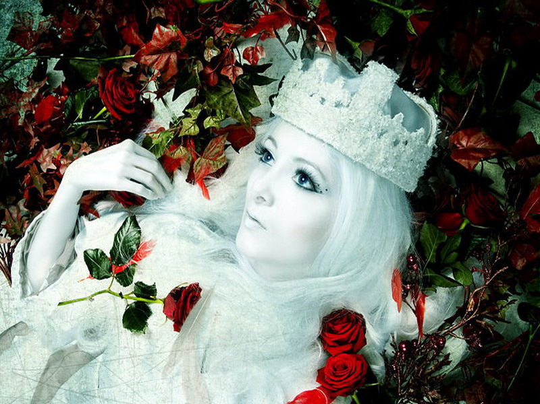
It's just a spring clean for the May Queen es solo una primavera limpia para la reina de mayo

Slide 24
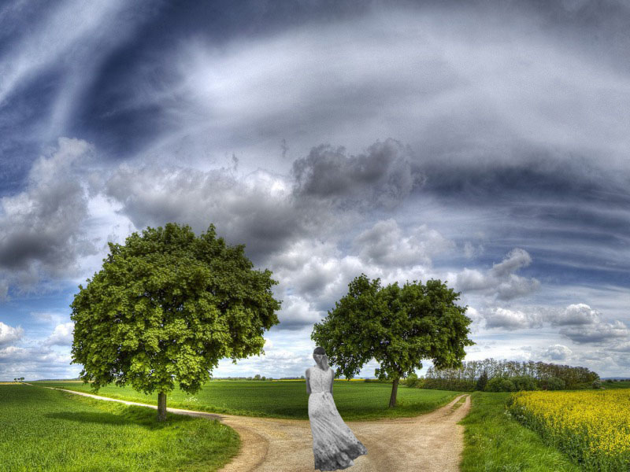
Yes, there are two paths you can go by Si, hay dos sendas por la que tú puedes guiarte
but in the long run sin embargo a la larga

Slide 25
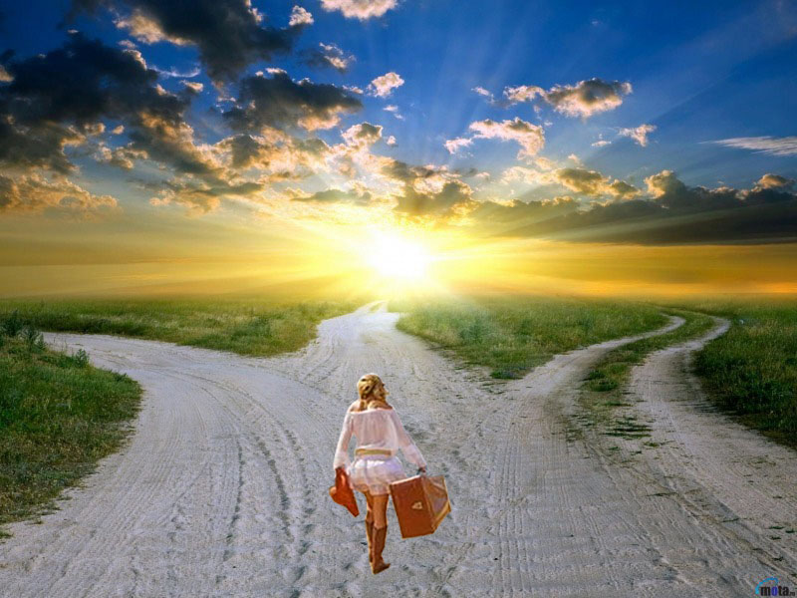
There's still time to change the road you're on hay aún tiempo para cambiar el camino

Slide 26
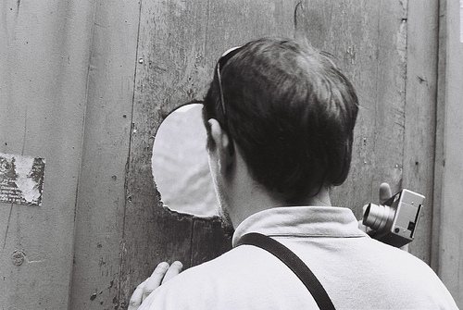
Oh it makes me wonder Oh, eso me hace tener curiosidad
ohh

Slide 27
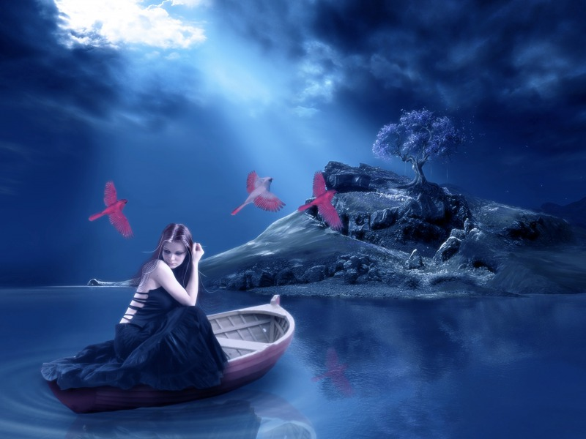
Your head is humming and it won't go tu cabeza está zumbando y no funcionará
In case you don't know el caso es que no sabes

Slide 28
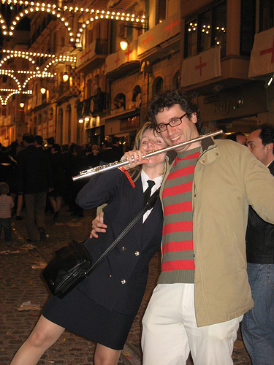
The piper's calling you to join him que el flautista está llamándote para unirte a él

Slide 29
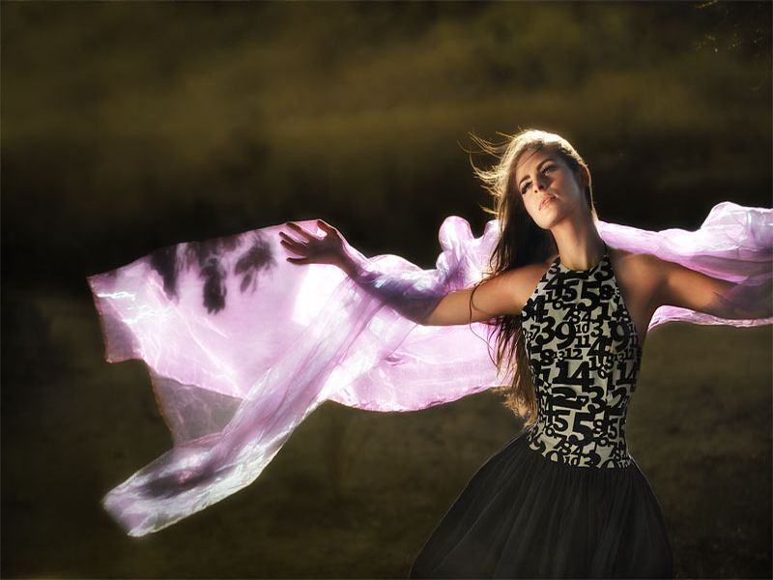
Dear lady can you hear the wind blow Querida dama, puedes oír el viento soplar
and did you know y sabías

Slide 30
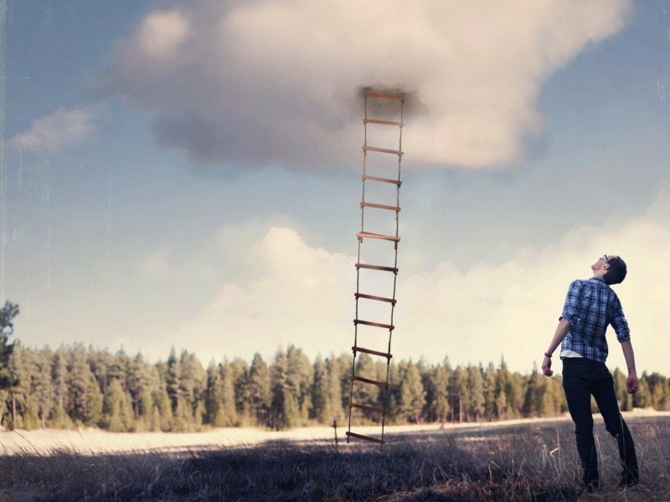
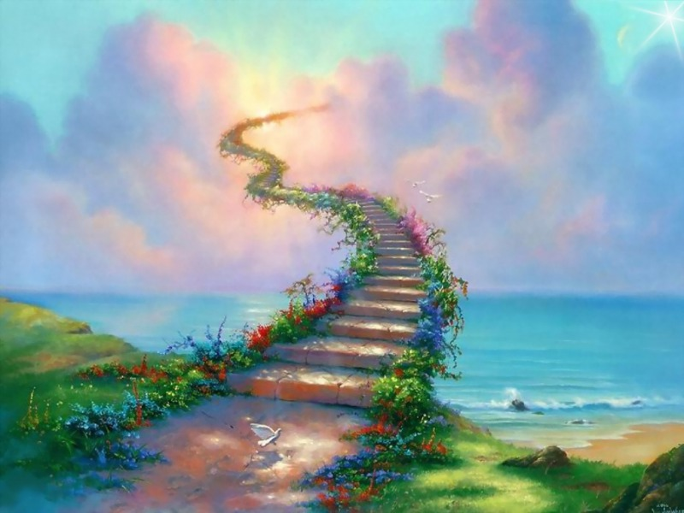

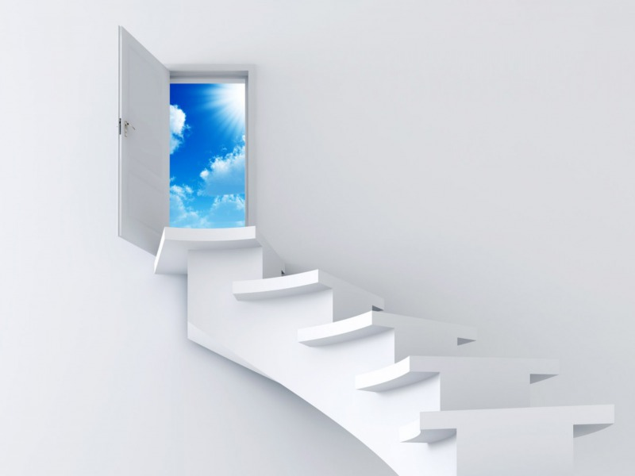
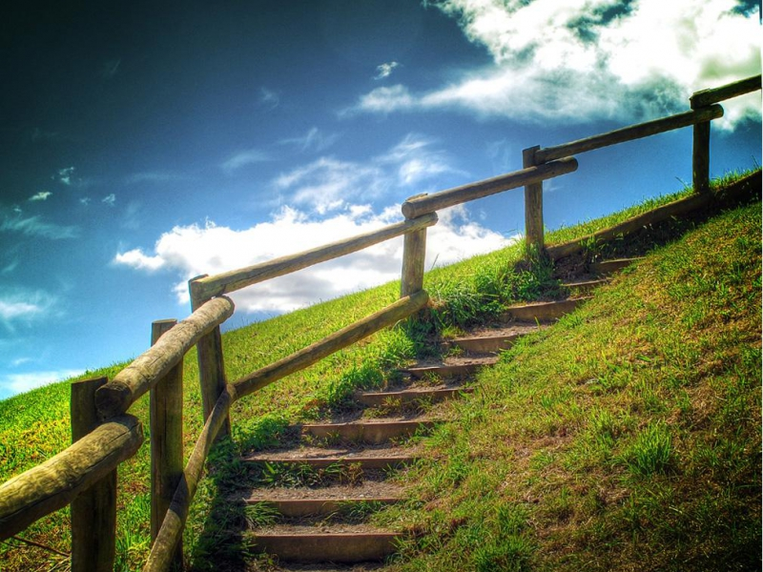
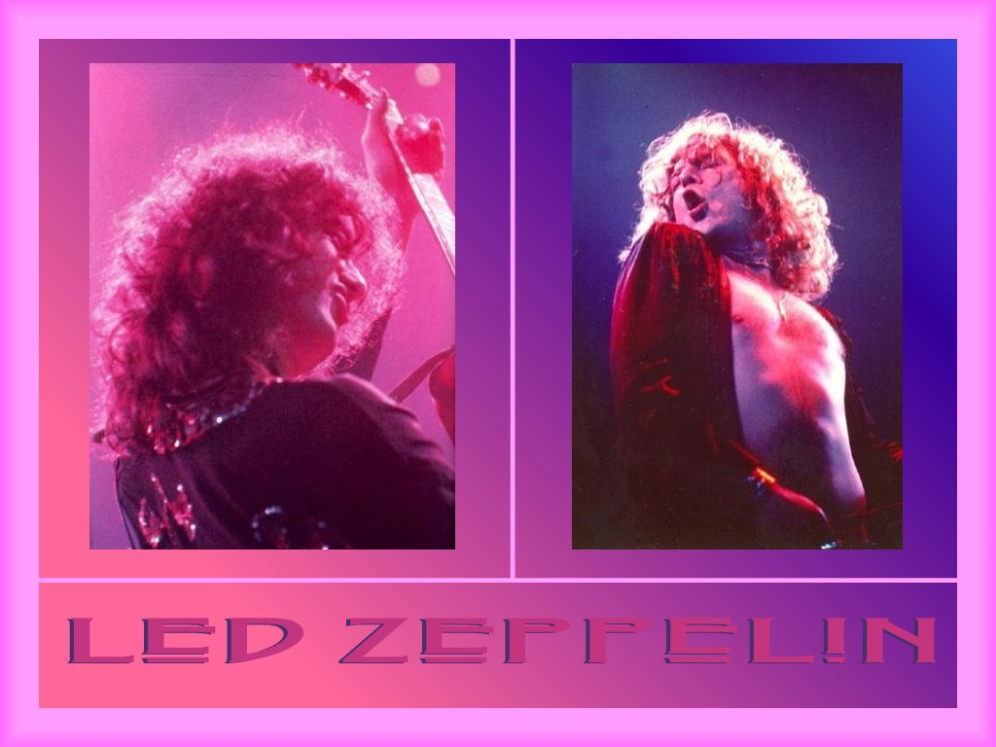
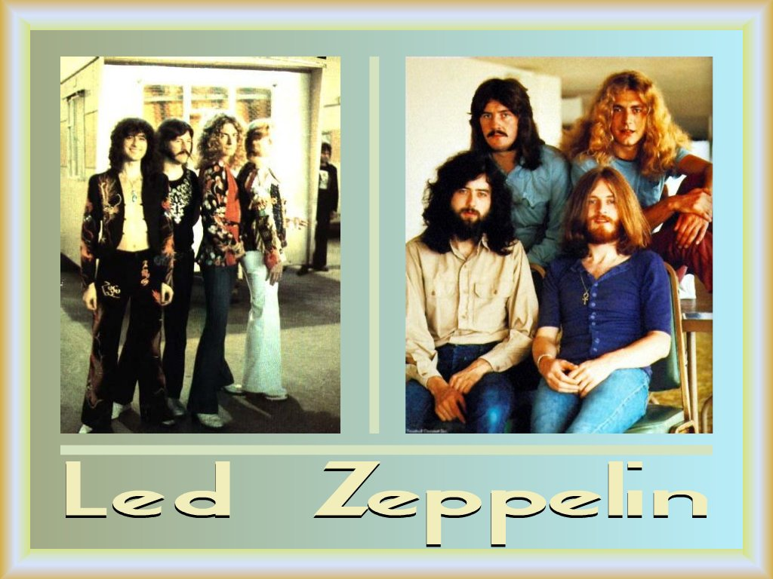

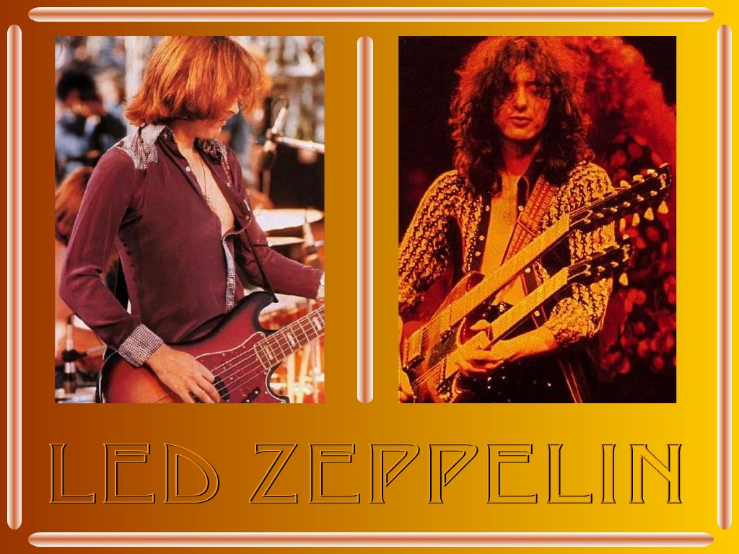
Your stairway lies on the whispering wind que tu escalera descansa sobre el susurro del viento

Slide 31
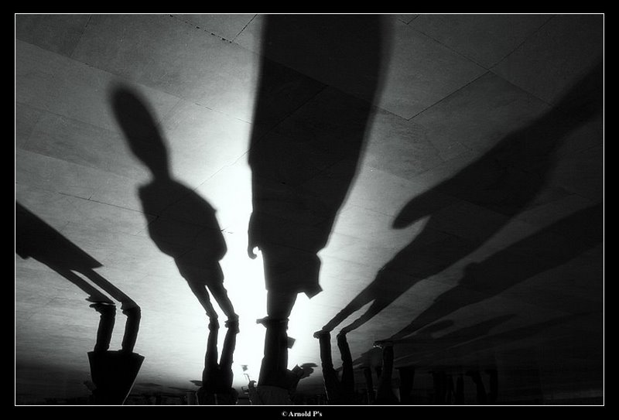

And as we wind on down the road y mientras se acorta el camino
Our shadows taller than our souls nuestras sombras son más altas que nuestras almas

Slide 32
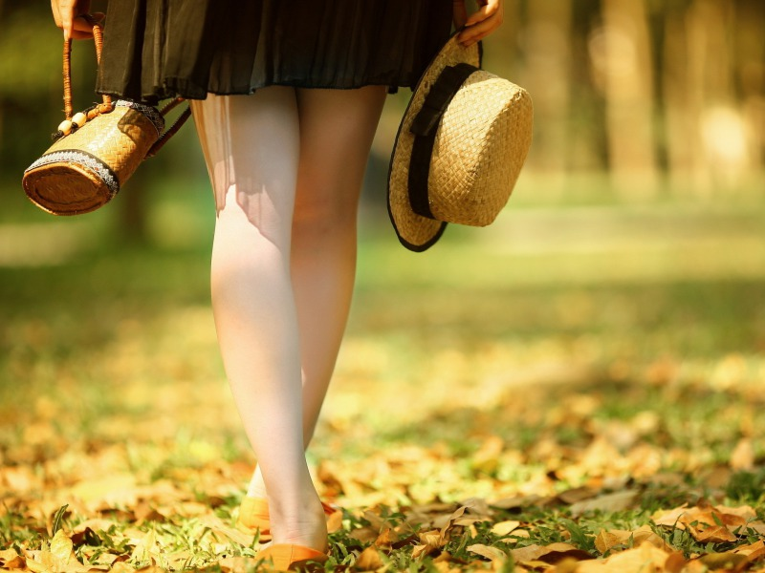
There walks a lady we all know allí caminaba una dama que todos conocen

Slide 33
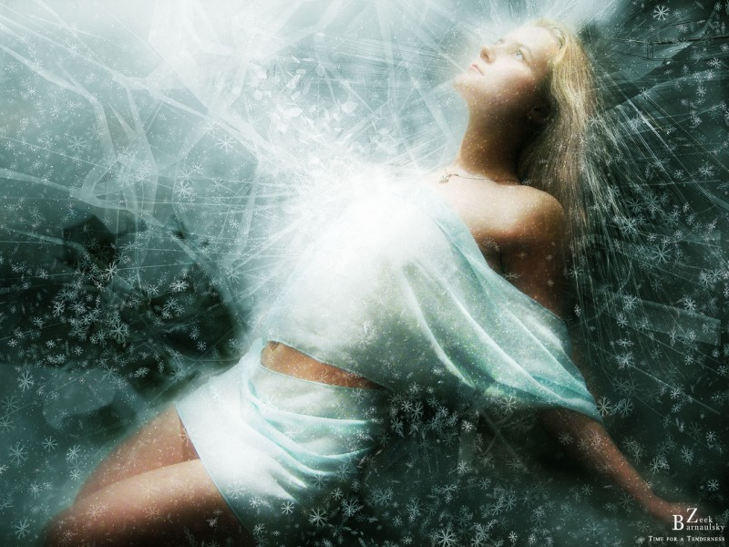
Who shines white light and wants to show que brillaba con luz blanca y deseaba mostrar

Slide 34

How everything still turns to gold Como todo aún lo volvía en oro

Slide 35
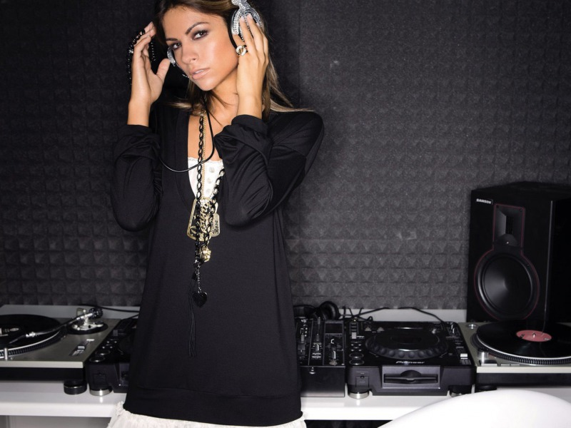
And if you listen very hard y si escuchas muy fuerte
the tune will come to you at last la música vendrá a ti al final

Slide 36
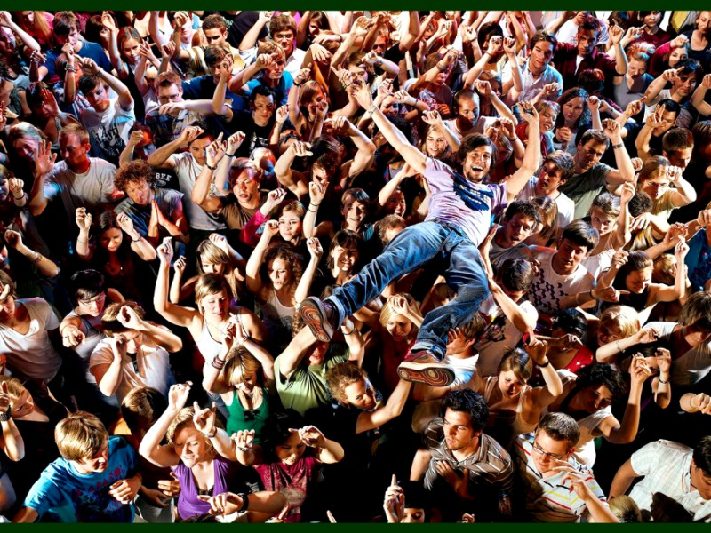
When all are one and one is all, yeah cuando todos seamos uno y uno en todos, si
to be a rock and not to roll para ser una piedra y no rodar

Slide 37

and she's buying a stairway to heaven y ella está comprando una escalera al cielo
Roberto

Slide 38



Accede a la sección que desees desde aquí:
Propia Creación
De la Red
Dedicatorias | Fechas Especiales | Graciosos
Historia y Arte | Lugares | Musicales
Naturaleza y Ciencias | Política | Reflexión
Religiosos | Románticos | Salud
Dedicatorias | Fechas Especiales | Graciosos
Historia y Arte | Lugares | Musicales
Naturaleza y Ciencias | Política | Reflexión
Religiosos | Románticos | Salud
Si deseas recibir pps periódicamente en tu correo electrónico subscríbete aquí:

